Slide 1

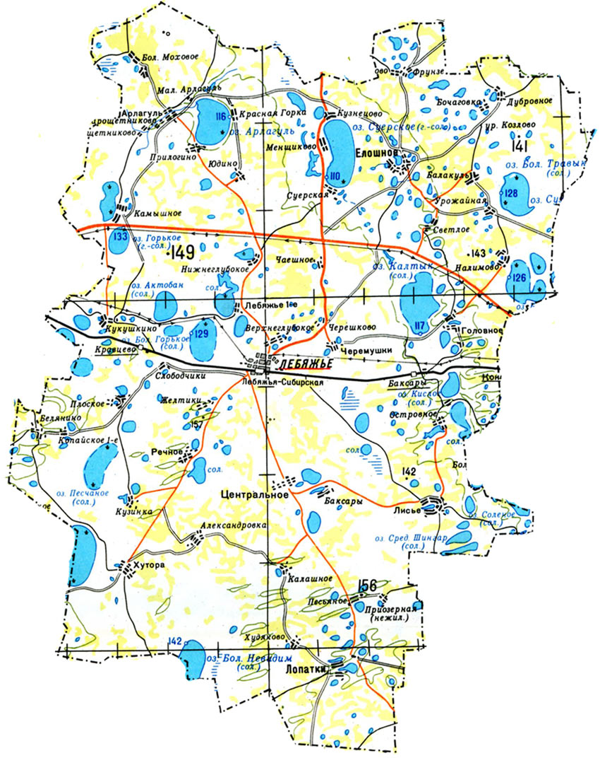
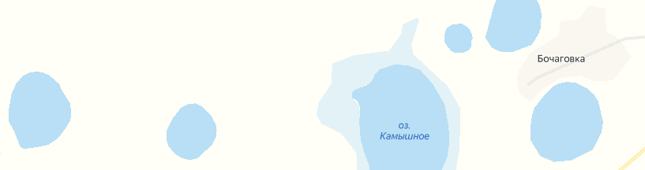
СХЕМА ГРАНИЦ РЫБОВОДНОГО УЧАСТКА
Наименование рыбоводного
участка
Описание границ рыбоводного
участка
длина (м),
ширина (м),
площадь (га)
Муниципальное
образование,
вид рыболовства
Площадь – 27,89 га
Лебяжьевский МО
оз. Без названия (западнее 4 км
д. Бочаговка)
Географические координаты точек
(с использованием системы координат WGS84)
№
точ Е (долгота), N (широта)
ки
1. 66°48′12″ 55°30′33″
2. 66°48′32″ 55°30′35″
3. 66°48′35″ 55°30′24″
4. 66°48′13″ 55°30′23″
Товарное рыбоводство
оз. Без названия
(западнее 4 км
д. Бочаговка)
от т. 1 до т. 2 по береговой линии; от т. 2 до т. 3 по береговой линии; от т. 3 до т. 4 по береговой линии;
от т. 4 до т. 1 по береговой линии.
Условные обозначения:
- Граница рыбоводного
участка
1
2
оз. Без названия
(западнее 4 км д. Бочаговка)
4
3

